Slide 1
Wpływ działań rewitalizacyjnych realizowanych w ramach RPO WD 2014-2020 na poprawę sytuacji obszarów zdegradowanych Najważniejsze wnioski z badania

Slide 2
Cele i zakres badania
Poznanie wpływu interwencji realizowanej w ramach związanych z rewitalizacją Działań RPO WD 2014-2020 na poprawę sytuacji obszarów zdegradowanych w województwie dolnośląskim.
Ustalenie czy:
wdrożone formy wsparcia w obszarze działań rewitalizacyjnych umożliwiły osiągniecie założonych celów na poziomie RPO WD 2014-2020,
interwencja ma charakter kompleksowy, tj. łączy działania o charakterze infrastrukturalnym, gospodarczym, środowiskowym, przestrzenno-funkcjonalnym oraz społecznym,
środki finansowe przeznaczone na realizację interwencji zostały efektywnie wykorzystane,
udzielone wsparcie przyniosło zakładane zmiany na poziomie wspartych obszarów,
efekty uzyskane w wyniku interwencji są trwałe, tzn. oddziałują nadal po jej zakończeniu.

Slide 3
Ustawowa definicja rewitalizacji
Rewitalizacja – „kompleksowy proces wyprowadzania ze stanu kryzysowego obszarów zdegradowanych poprzez działania całościowe (powiązane wzajemnie przedsięwzięcia obejmujące kwestie społeczne oraz gospodarcze lub przestrzenno-funkcjonalne lub techniczne lub środowiskowe), integrujące interwencję na rzecz społeczności lokalnej, przestrzeni i lokalnej gospodarki, skoncentrowane terytorialnie i prowadzone w sposób zaplanowany i zintegrowany poprzez programy rewitalizacji”
[Wytyczne w zakresie rewitalizacji w programach operacyjnych na lata 2014-2020 – Minister Rozwoju, 2016]

Slide 4
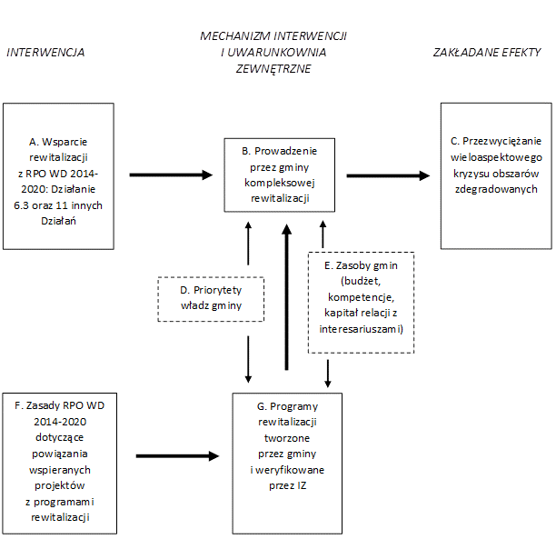
Logika interwencji polegającej na wspieraniu rewitalizacji w ramach RPO WD 2014-2020

Slide 5
Logika interwencji polegającej na wspieraniu rewitalizacji w ramach RPO WD 2014-2020
mankamenty pod względem spójności pomiędzy diagnozą a przewidzianymi w programach rewitalizacji celami i działaniami
udział projektów zrealizowanych w projektach wpisanych do programów rewitalizacji: od 40% w przypadku inwestycji dot. budynków mieszkalnych z list A do 72% inwestycji drogowych z list A; w przypadku projektów „miękkich”: 55%
tylko 36% projektów miękkich skierowana wyłącznie lub przede wszystkim do mieszkańców obszarów rewitalizacji
niewielka skala powiązań pomiędzy projektami, w tym komplementarności EFRRR-EFS i niska świadomość takiej potrzeby

Slide 6
Uwarunkowania interwencji i udział interesariuszy
deficytowe zasoby:
środki budżetowe gmin,
zaangażowanie uczestników konsultacji dotyczących programów rewitalizacji
instytucje lub organizacje gotowe do realizowania projektów miękkich
Komitet Rewitalizacji lub podobne gremium w 37% gmin; tylko 25% spotkało się (bezpośrednio lub on-line) od początku 2021 roku
w Działaniu 6.3 ponad 63% to projekty wspólnot mieszkaniowych, w dofinansowaniu i budżetu projektów udział gmin około 79%-80%

Slide 7
Efekty rewitalizacji
znaczne przekroczenie założonych wartości docelowych wskaźników Działania 6.3
zastrzeżenia dotyczące miarodajności części wskaźników (z WLWK)
poprawa na obszarach rewitalizacji przede wszystkim pod względem:
bezpieczeństwa drogowego
dostosowania obiektów publicznych do potrzeb osób z niepełnosprawnościami,
stanu przestrzeni publicznych
stanu budynków mieszkalnych będących (współ)własnością gminy
poprawa na obszarach rewitalizacji znacznie rzadziej pod względem:
bezdomności
uzależnień

Slide 8
Efektywność rewitalizacji i trwałość jej efektów
wsparcie z RPO WD 2014-2020 odegrało kluczową rolę w finansowaniu przedsięwzięć rewitalizacyjnych
57% beneficjentów stwierdziło, że gdyby projekt nie uzyskał finansowania tego źródła, to nie byłby realizowany, a 24% że w mniejszym zakresie (w przypadku pożyczki zamiast dotacji, odpowiednio: 43%, 27%)
67% projektów, które nie uzyskały finansowania z RPO WD 2014-2020 nie zrealizowano a 26% w mniejszym zakresie
→ brak efektu „jałowego biegu” (deadweight)
odsetek projektów, w przypadku których według beneficjentów potrzebna jest kontynuacja i potrzeby w tym zakresie zostaną w pełni zaspokojone:
55% przy wsparciu z programu regionalnego
7% bez wsparcia
→ Instytucjonalna gotowość, ale zależność od finansowania
78% beneficjentów wskazuje, że zapotrzebowanie na korzystanie z wybudowanej, wyremontowanej lub zmodernizowanej infrastruktury odpowiada jej możliwościom – żaden nie ocenił, że jest zbyt niskie

Slide 9
Programy rewitalizacji jako instrument interwencji
dla części gmin programy rewitalizacji nie tyle jako narzędzia służące skoordynowaniu procesu rewitalizacji oraz zapewnieniu logiki tego procesu, co jako dokumenty niezbędne do ubiegania się o fundusze na zaspokojenie priorytetowych potrzeb w zakresie infrastruktury społecznej oraz budynków mieszkalnych,
niejednokrotnie niski priorytet przedsięwzięć z zakresu integracji społecznej w porównaniu z priorytetem nadawanym inwestycjom służącym w widoczny sposób znacznej części mieszkańców danej gminy,
nieuzyskanie finansowania sprawiało, że zaplanowana w programie interwencja w znacznej części pozostawała niezrealizowana
wśród urzędów gmin najliczniejsza grupa (39%) deklaruje, że GPR byłby przydatny jedynie jeżeli będzie zwiększał możliwości finansowania z FEDS 2021-2027,
do przygotowania GPR gminy potrzebowałyby wsparcia w szerokim zakresie, w tym udziału zewnętrznych wykonawców oraz szkoleń

Slide 10
Wspieranie rewitalizacji w ramach RPO WD 2014-2020
Działanie 6.3 Rewitalizacja zdegradowanych obszarów, obejmujące wyłącznie projekty rewitalizacyjne + 11 Działań w których przy ocenie wniosków o dofinansowanie premiowano rewitalizacyjny charakter projektów + premie za komplementarność
ryzyko dewaluacji kryterium komplementarności w związku z jej deklarowaniem przez beneficjentów również gdy pomiędzy projektami brakowało faktycznie istotnego powiązania
presja wydatkowania środków → nie zastosowanie rozwiązań służących integracji przedsięwzięć rewitalizacyjnych bardziej wymagających pod względem wdrożeniowym rozwiązań – przede wszystkim projektów zintegrowanych
wymóg wpisywania na listy A wyłącznie przedsięwzięć z zakresu Działania 6.3 – niekorzystny z perspektywy kompletności interwencji
niewskazanie w wytycznych Ministra Rozwoju i nie uwzględnienie w RPO WD 2014-2020 interwencji dotyczących edukacji jako przedsięwzięć rewitalizacyjnych (niski poziom edukacji jako jedno ze zjawisk kryzysowych wymienionych w Ustawie o rewitalizacji, dostrzegany przez 20% gmin)
wątpliwości dotyczące tego, czy rewitalizacja jest optymalnym rozwiązaniem dla wsi i małych miast

Slide 11
Rekomendacje
Zastosowanie mechanizmu sprzyjającego realizacji spójnej wiązki projektów
Decyzje dotyczące dofinansowania przedsięwzięć rewitalizacyjnych w danej gminie powinny być podejmowane łącznie odnośnie wiązki powiązanych wzajemnie projektów, w celu zapewnienia kompleksowego charakteru rewitalizacji.
Uzupełnienie zakresu wsparcia z programu regionalnego powiązanego z rewitalizacją
Zakres wsparcia ukierunkowanego na wspieranie rewitalizacji należy poszerzyć, w stosunku do obowiązującego w ramach RPO WD 2014-2020, o przedsięwzięcia służące podnoszeniu jakości i dostępności edukacji.

Slide 12
Rekomendacje
Podniesienie wiedzy pracowników urzędów gmin oraz potencjalnych interesariuszy w zakresie rewitalizacji
Podniesienie wiedzy pracowników urzędów gmin oraz potencjalnych interesariuszy na temat rewitalizacji wraz ze zwróceniem szczególnej uwagi na elementy różniące GPR od „zwykłych” programów rewitalizacji oraz na elementy będące słabą stroną dotychczasowych procesów rewitalizacyjnych (faktyczna komplementarność oraz monitorowanie efektów).
Koncentracja wsparcia procesów rewitalizacji obszarowej
Odstąpienie od traktowania prowadzenia rewitalizacji obszarowej jako warunku otrzymania wsparcia na realizację projektów infrastrukturalnych, na które gminy zgłaszają szczególnie duże zapotrzebowanie. Ograniczenie liczby gmin, dla których dostępne będzie wsparcie rewitalizacji z programu regionalnego – na przykład do gmin, które opracują GPR do końca 2023 roku. Zapewnienie możliwie dużej puli środków na finansowanie przedsięwzięć rewitalizacyjnych.

Slide 13
Dziękujemy.

